Slide 1

La humanización de los servicios de salud es un elemento mediante el cual se busca
sensibilizar al personal de salud, tanto los que tienen funciones administrativas como asistenciales frente a la atención del servicio, para que su comportamiento sea propio de la cultura organizacional de la Institución.

Slide 2

TERMINOLOGIA
ACCESIBILIDAD
ACTITUD
ATENCIÓN PERSONALIZADA
ASERTIVIDAD
CALIDAD
CALIDAD PERCIBIDA
CAPACIDAD DE RESPUESTA
COMPETENCIA
CONFIDENCIALIDAD
EMPATÍA
EXPECTATIVAS
FIABILIDAD
MEJORA
SATISFACCIÓN
USUARIO/ PACIENTE/ CLIENTE EXTERNO
GLOSARIO

Slide 3



Ideas Básicas para la Comunicación con los Usuarios.

Slide 4

Ideas Básicas para la Comunicación con los Usuarios.
CONFIANZA
SIN DISTRACCIONES
DISPUESTO A ESCUHAR
PACIENCIA

Slide 5
DEFINICIONES A TENER EN CUENTA
PETICIÓN: Es una expresión verbal, escrita o en medio electrónico presentada ante la Universidad Nacional Abierta y a Distancia con el fin de pedir su injerencia en un asunto de su competencia.
QUEJA: Es una expresión o manifestación de inconformidad o descontento, contra una servidor público o servicio de la Institución.
RECLAMO: Expresión verbal, escrita o en medio electrónico con ocasión a la prestación de un servicio deficiente o injustificado.
SUGERENCIA: Es una recomendación o insinuación que se hace, con el ánimo de contribuir a mejorar un servicio y racionalizar el empleo de los recursos disponibles.
FELICITACIÓN: Se entiende como la manifestación escrita, verbal o en medio electrónico de gratitud por un servicio satisfactorio.
SAU: Sistema de Atención al Usuario, aplicativo que permite el desarrollo de las actividades y seguimiento respecto con la atención al usuario.
USUARIO: Se entiende en un sentido amplio y comprende a todo aquel que accede por cualquier medio o se relaciona, directa o indirectamente con los servicios prestados.

Slide 6
HERRAMIENTAS DE PERCEPCIÓN DE SATISFACCIÓN DEL CLIENTE.
IDENTIFICAR EL NIVEL DE SATISFACCIÓN DEL CLIENTE
ENTREVISTAS
ENCUESTAS
SAU
PQRS
CONTACTO DIRECTO

Slide 7
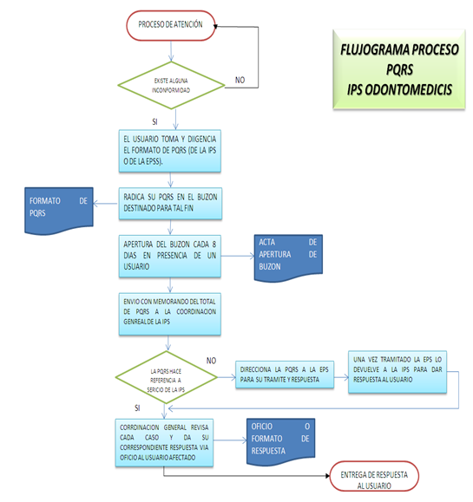

Slide 8
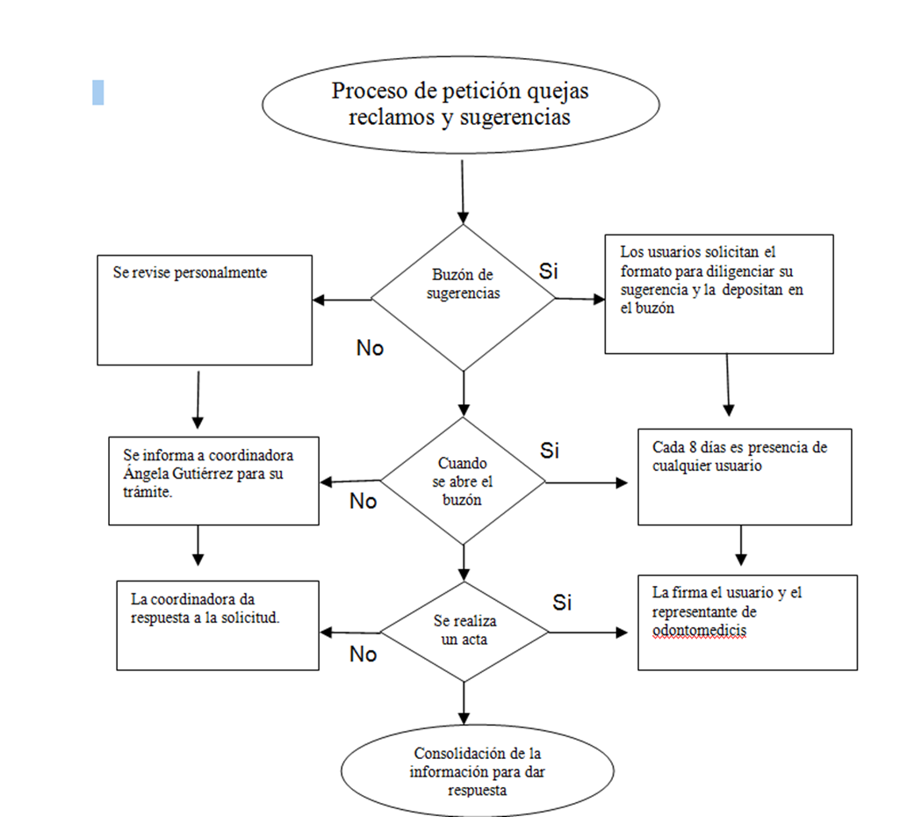

Slide 9

Estilo agresivo de comunicación:
GENERA AGRESIVIDAD Y VIOLENCIA

Slide 10
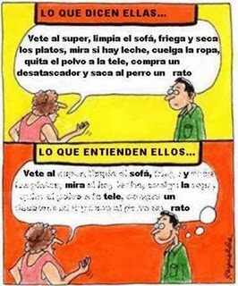
Estilo pasivo de comunicación:
GENERA INSEGURIDAD ,AGRESIVIDAD
Y VIOLENCIA

Slide 11

Estilo asertivo de comunicación
La asertividad, una técnica de atención que se basa en decir las palabras oportunas, en el momento oportuno, de la forma oportuna

Slide 12
TECNICAS DE ATENCION AL USUARIO
TÉCNICA DEL “DISCO RAYADO”
EXPRESIÓN DE SENTIMIENTOS NEGATIVOS
TÉCNICA DEL “BANCO DE NIEBLA”
ACLARACIÓN ANTE OPINIONES CONTRADICTORIAS
PRESENTACION DE CASOS
DE ACUERDO A LA LECTURA

Slide 13

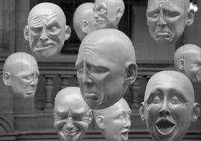
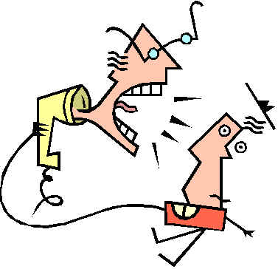
ELEMENTOS QUE INFLUYEN EN LA COMUNICACIÓN VERBAL

Slide 14
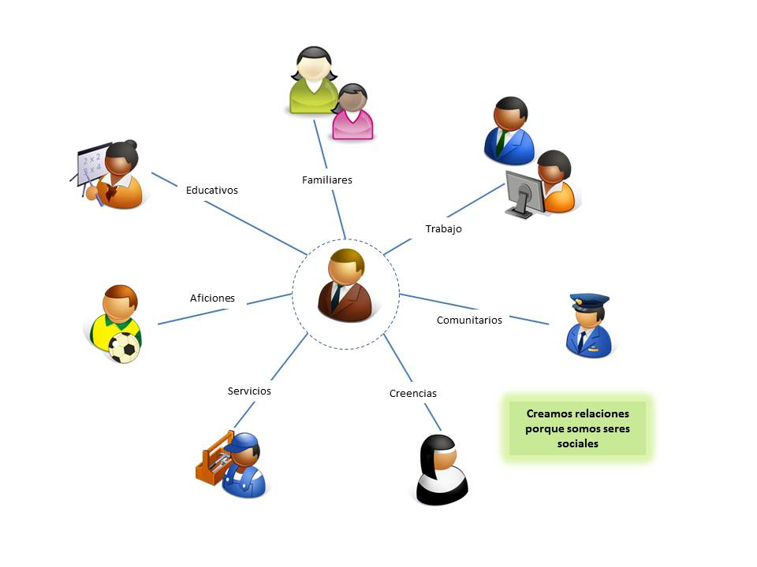
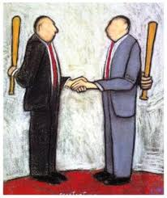
SERES COMPLETAMENTE SOCIALES
EQUIPO
GRUPO DE TRABAJO

Slide 15
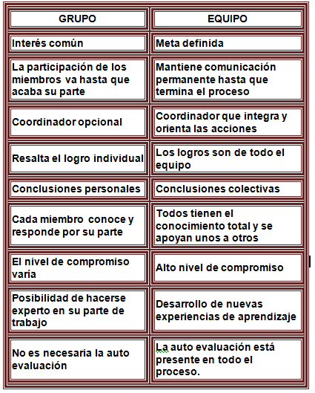
DIFERENCIAS ENTRE GRUPO
DE TRABAJO Y EQUIPO DE TRABAJO

Slide 16

Atención Telefónica de Calidad y Orientación al Cliente

Slide 17
ERRORES EN LA IMAGEN TELEFÓNICA
1. Transferencia incompleta: cuando se pasa la llamada a otra extensión sin informar nombre y necesidad del usuario. Esto denota falta de compromiso e interés
2. Exceso de confianza en la relación con el usuario: utilizar palabras cariñosas, tutear o expresiones de familiaridad tipo " mi amor, gordita, abuelo, mamita..." son consideradas falta de respeto con el usuario. Recuerde cada persona tiene un nombre, utilice expresiones como: Don, Doña, Señor (a), Doctor, ingeniero, etc según corresponda para referirse a él.
3. El cliente escucha lo que no debe: Cuando se hacen consultas a compañeros o superiores y se utilizan términos o expresiones desobligantes como " otra vez el señor de ayer....", " que señora tan cansona", " la señora del problema ese..." sin colocar la llamada en espera. Atención: no utilice NUNCA este tipo de expresiones y coloque siempre la llamada en espera o tape la bocina independientemente de la consulta.
4. No tomar nota del nombre y datos importantes del usuario, obligando así a repreguntar lo mismo varias veces. Esto resulta molesto y disminuye la calidad del servicio.
5. Comer o bostezar a repetición durante la comunicación: recuerde que su preparación física es importante, organícese, de lo contrario su imagen será de total desinterés en el servicio.
6. Rebote innecesario: cuando por desinterés, desorganización y/o falta de conocimiento de la institución, del proceso o las necesidades del cliente, se pasa la llamada a cualquier extensión "por salir del paso" . Es de las situaciones más molestas e ineficientes del servicio.
7. Espera prolongada: si la necesidad del usuario no puede ser resuelta rápidamente, es preferible que se le explique la situación y devolverle la llamada más tarde al concretar la respuesta. Es importante cumplir lo que se promete.
8. Discutir y ser agresivo con el usuario: el cliente necesita que se le resuelva el problema que tiene, no que se le cree otro con nuestra actitud. Si es un cliente difícil o que se encuentra molesto, es importante averiguar la razón y tranquilizarlo, pero esto no se logra si el no expresa lo que siente. Dele y dese la oportunidad de un mejor servicio.
PESENTACION DE CASOS

